Slide 1
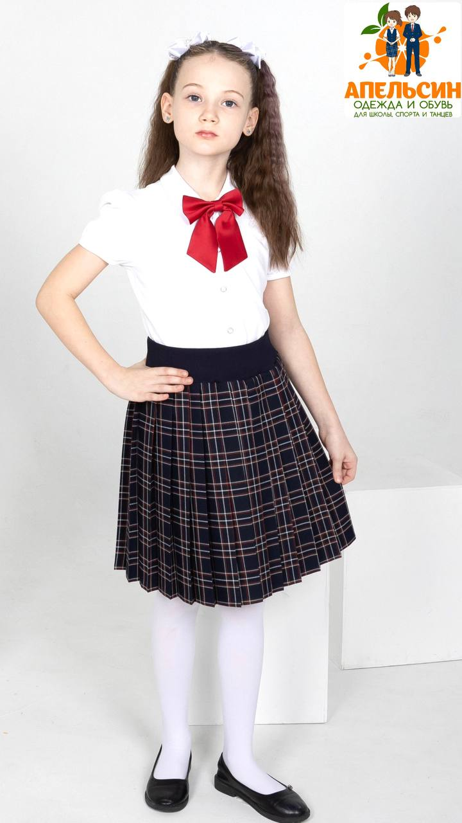
В юбка-тенниска в клетку Внимание! Цвет будет заменен согласно коллекции.
Юбка со складками по переднему и заднему полотнищу вкруговую, на поясе с резинкой, складки по верху юбки застрочены, на подкладе.
Размер 28-40/42-50
ЦЕНА: 2030/2140 руб.
www.forma-kem.ru

Slide 2
Юбка на кокетке с мягкими складками
Юбка на прямом поясе с резинкой-перфорацией внутри для регулировки размера, застежка на замок «молнию» и петлю-пуговицу.
С мягкими встречными складками по переднему и заднему полотнищу вкруговую, на подкладе.
Размер 28-40/42-50
ЦЕНА: 1840/2040 руб.

Slide 3
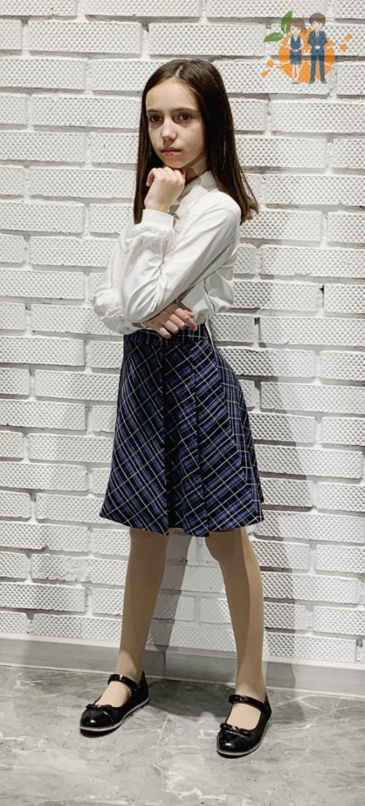
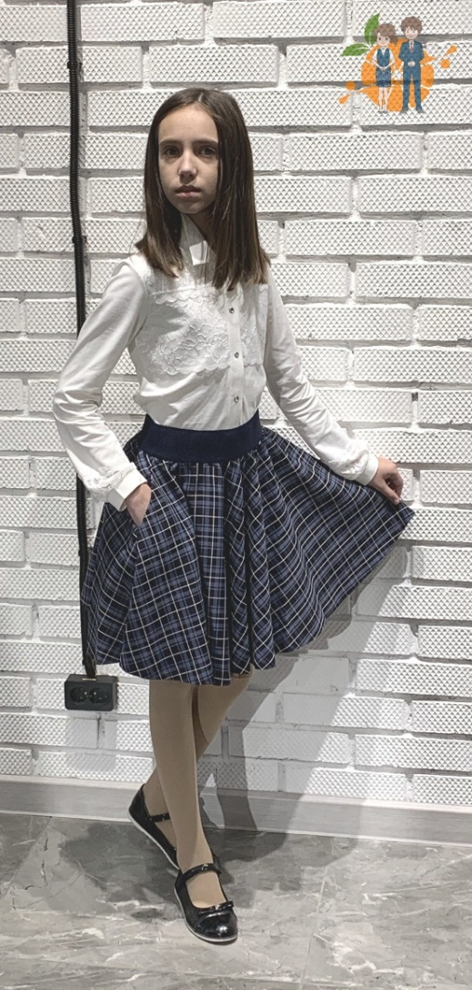
Юбка на запах (для 1-11 кл.)
На две петли – пуговицы, с карманами в боковых швах, со складками по переднему полотнищу, на подкладе.
Размер 28-40/42-50
ЦЕНА: 1780/2020 руб.
Юбка п/солнце (для 1-11 кл.)
На широкой резинке по поясу, с карманами в бочках, на подкладе.
Размер 28-40/42-50
ЦЕНА: 1690/1990руб.
www.forma-kem.ru

Slide 4
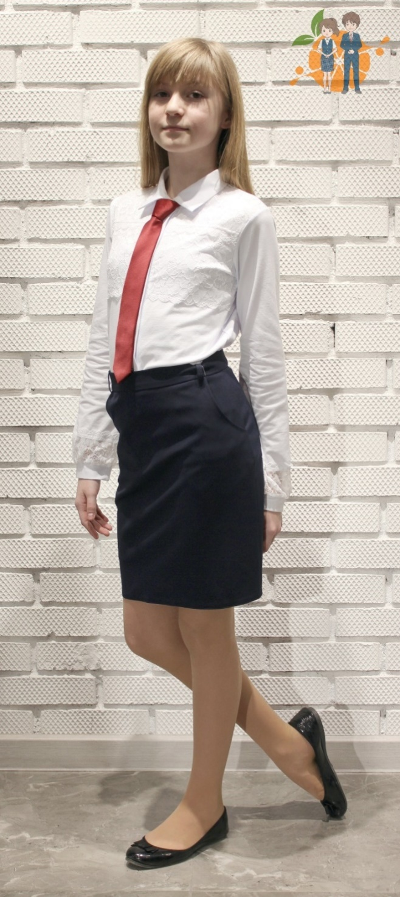
Юбка-карандаш
(для 7-11кл.)
Юбка для девочки старшего школьного и подросткового возраста прямого силуэта, немного заужена к низу, с застежкой "молния" и 2-мя карманами.
Цвет: Синий, Серый, Черный
Рост 146-176
Состав ткани верха: 35% - вискоза, 65%-п/э
Подклад: 50% - вискоза, 50% - п/э
ЦЕНА: 1690/1960 руб.
www.forma-kem.ru

Slide 5
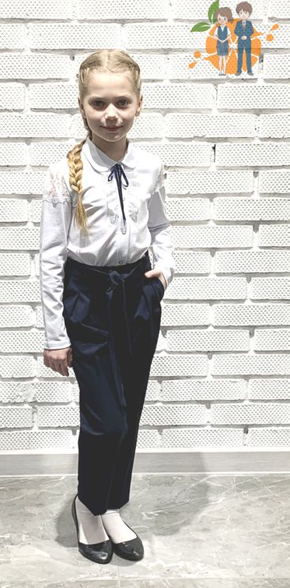
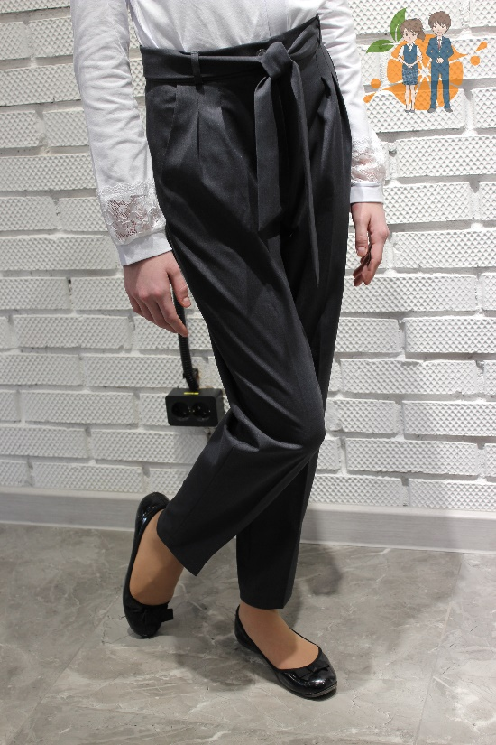
Брюки для девочки
(для 1-11кл.)
Брюки «БАНАНЫ»: зауженные к низу, на прямом поясе с застежкой на замок «молнию» и петлю-пуговицу. Брюки с отделочным поясом из ткани верха с полукольцами. Брюки очень комфортные, практически с идеальной посадкой на фигуру девочки
Цвет: Синий, Серый, Черный
Рост 116-176
Состав ткани верха: 2% - эластан, 31% - вискоза, 67%-п/э
Подклад: 50% - вискоза, 50% - п/э
ЦЕНА: Размер 28-40 2030 руб.
Размер 42-50 2380 руб.
www.forma-kem.ru

Slide 6
Брюки для девочки
(для 1-11кл.)
Брюки ПАЛАЦЦО: на прямом поясе, есть отделочный пояс из ткани верха на полукольцах, расширенные от бедра, с 2-мя карманами в бочках.
Цвет: Синий, Серый, Черный
Рост 116-176
Состав ткани верха: 2% - эластан, 31% - вискоза, 67%-п/э
Подклад: 50% - вискоза, 50% - п/э
ЦЕНА: Размер 28-40 2050 руб.
Размер 42-50 2430 руб.
www.forma-kem.ru

Slide 7
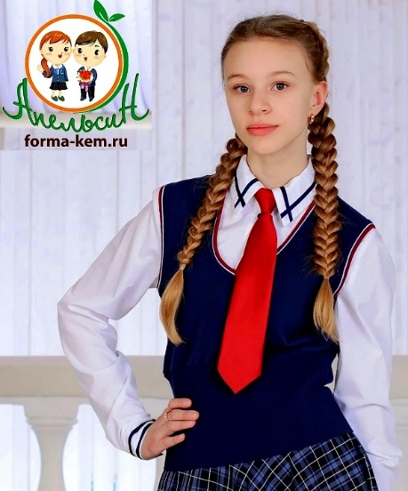
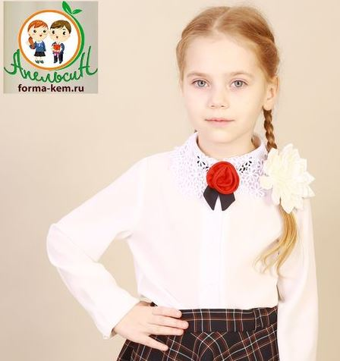
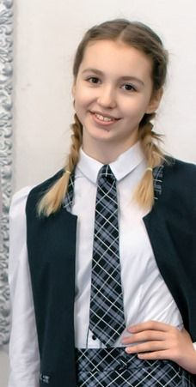
ГАЛСТУКИ в ассортименте:
- Однотонный на фиксаторе
Классика
Ласточка
Розочка
Птичка
- Бант
Цена 250/280/380 руб
www.forma-kem.ru

Slide 8
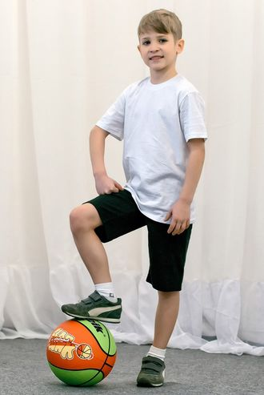
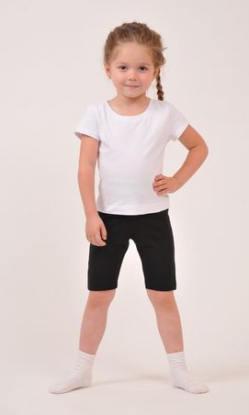
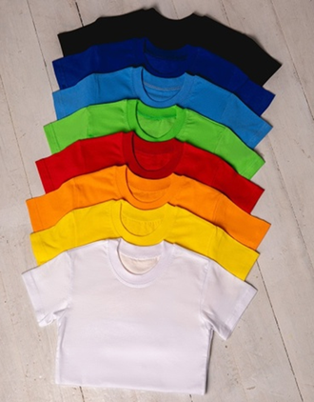
Коллекция «СПОРТ»
Рост 92 - 170
Футболка прямая и приталка хлопок - 95%, лайкра - 5%
Цена: 400/440/510/570руб. (р.92-170)
Футболка ХБ- 100% Цена: 260руб. (р.92-110); 300руб. (р.116-134); 350руб. (р.140-158); 410руб. (р.164-170)
www.forma-kem.ru

Slide 9
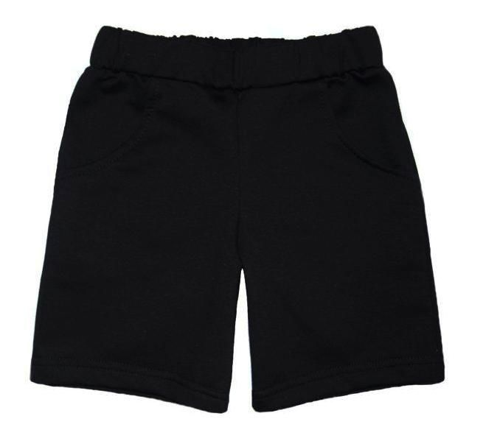
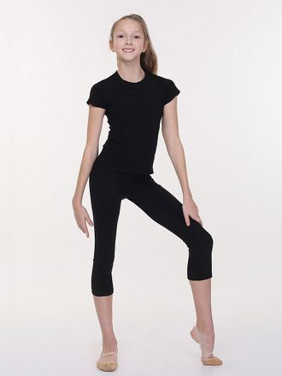
Коллекция «СПОРТ»
Рост 92 – 170
Шорты для мальчиков
ХБ – 100%
Цена: 300/330 руб. р. 92-134/140-158
________________
Шорты ПИКЕ
ХБ – 100%
Цена: 460/500 руб. р. 122-134/140-170
Тайсы унисекс
ХБ - 95%, лайкра -5%
Цена: 340/420 руб. р. 92-128/134-164
Лосины 3/4 ХБ - 95%, лайкра -5%
Цена: 410/540руб. р. 92-128/134-164
Лосины ХБ - 95%, лайкра -5%
Цена: 460/590руб. р. 92-128/134-164
www.forma-kem.ru

Slide 10
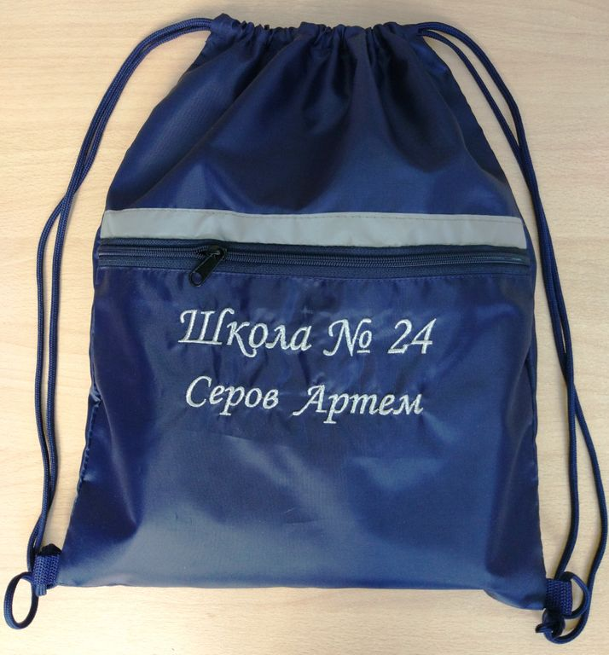
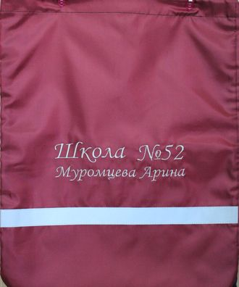
Сумка именная с нанесением ФИ, карманом, на замке и светоотражателем
Цвета:
Бордовый Фиолетовый
Розовый
Черный
Синий
Размеры: 33*41 39*48
Цена 750/800 руб.
www.forma-kem.ru

Slide 11
ШКОЛЬНАЯ ФОРМА
НА ЗАКАЗ
для классов и школ
www.forma-kem.ru
Презентация коллекции
«ГЕОМЕТРИЯ» (5-11классы)
Отдел по работе с заказами ООО «Апельсин»
г. Кемерово (Руководитель - Надежда Владимировна)
8 (3842) 76-76-01, 8-951-578-6080
https://t.me/+g2Qwu7G41741Nzli https://vk.com/ozorniki_kem
Данная презентация является собственностью ООО «Апельсин»
и не может быть использована без разрешения

